Slide 1

Victor Xavier
25/01/2023

Slide 2
O que é?
Microsoft Azure, muitas vezes referido como Azure é uma Plataforma de computação em nuvem operado pela Microsoft que fornece acesso, gerenciamento e desenvolvimento de aplicativos e serviços por meio de data centres distribuídos em todo o mundo.
Pode ser utilizado para gerir vários tipos de aplicações e projetos.

Slide 3
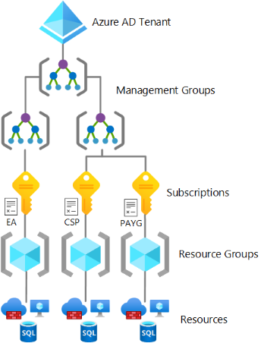
Organização da cloud
Os projetos de cloud em azure são
organizados pela seguinte hierarquia

Slide 4






Tipos de recursos
Recursos de Computação
Serviços de Armazenamento
Serviços de Bases de Dados
Serviços de Integração para Aplicações

Slide 5
Recursos para o projeto base
Web Application
Azure SQL Database
Azure SQL Server
Application Insights
Azure Service Plan

Slide 6

Demonstração

Slide 7
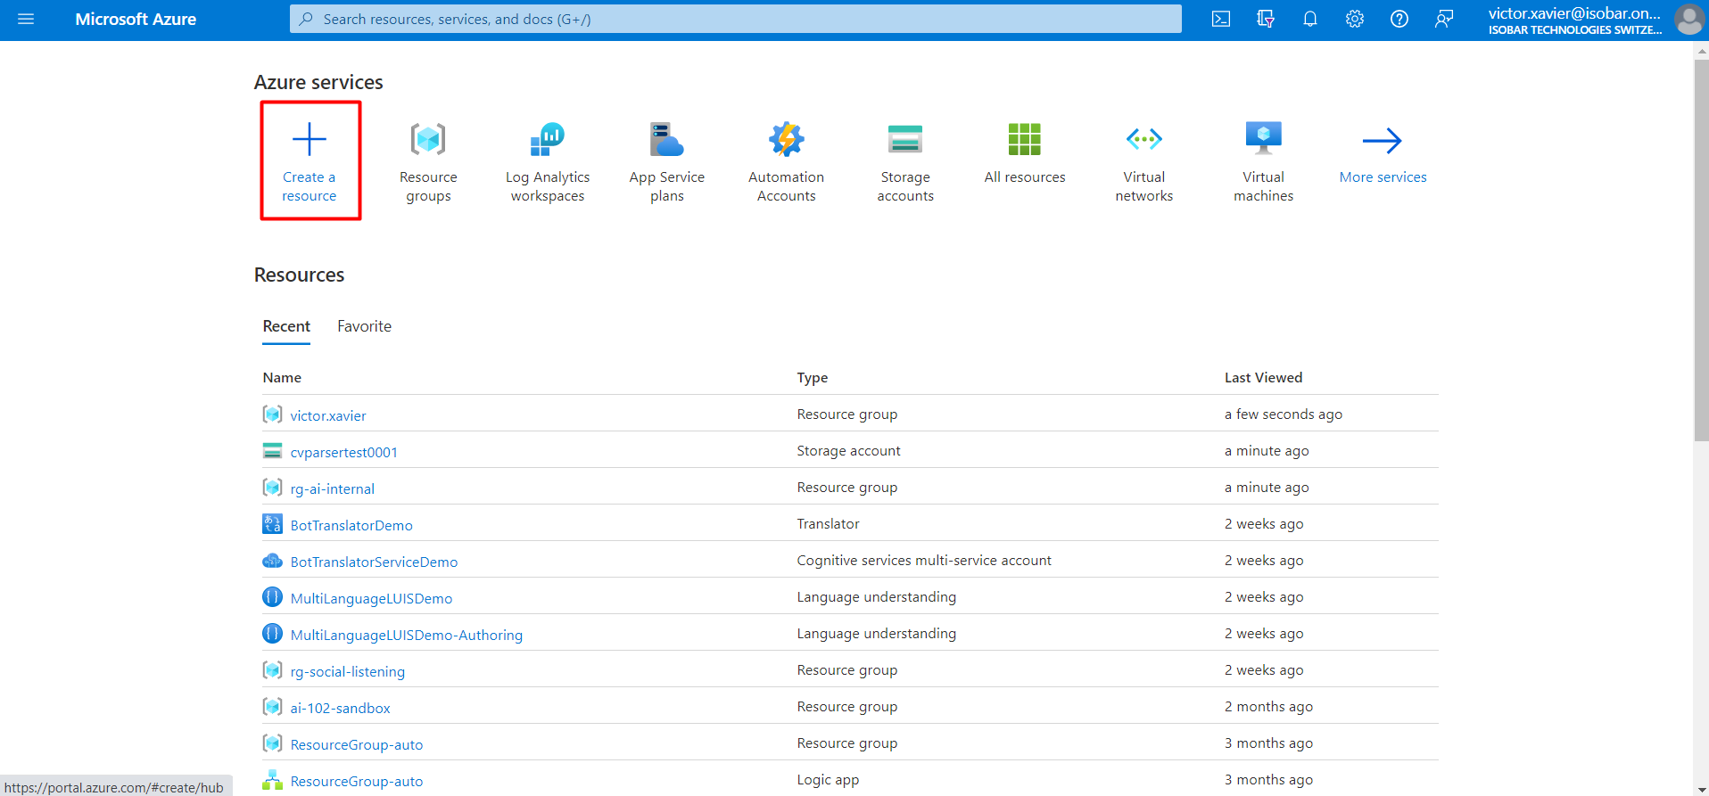

Slide 8
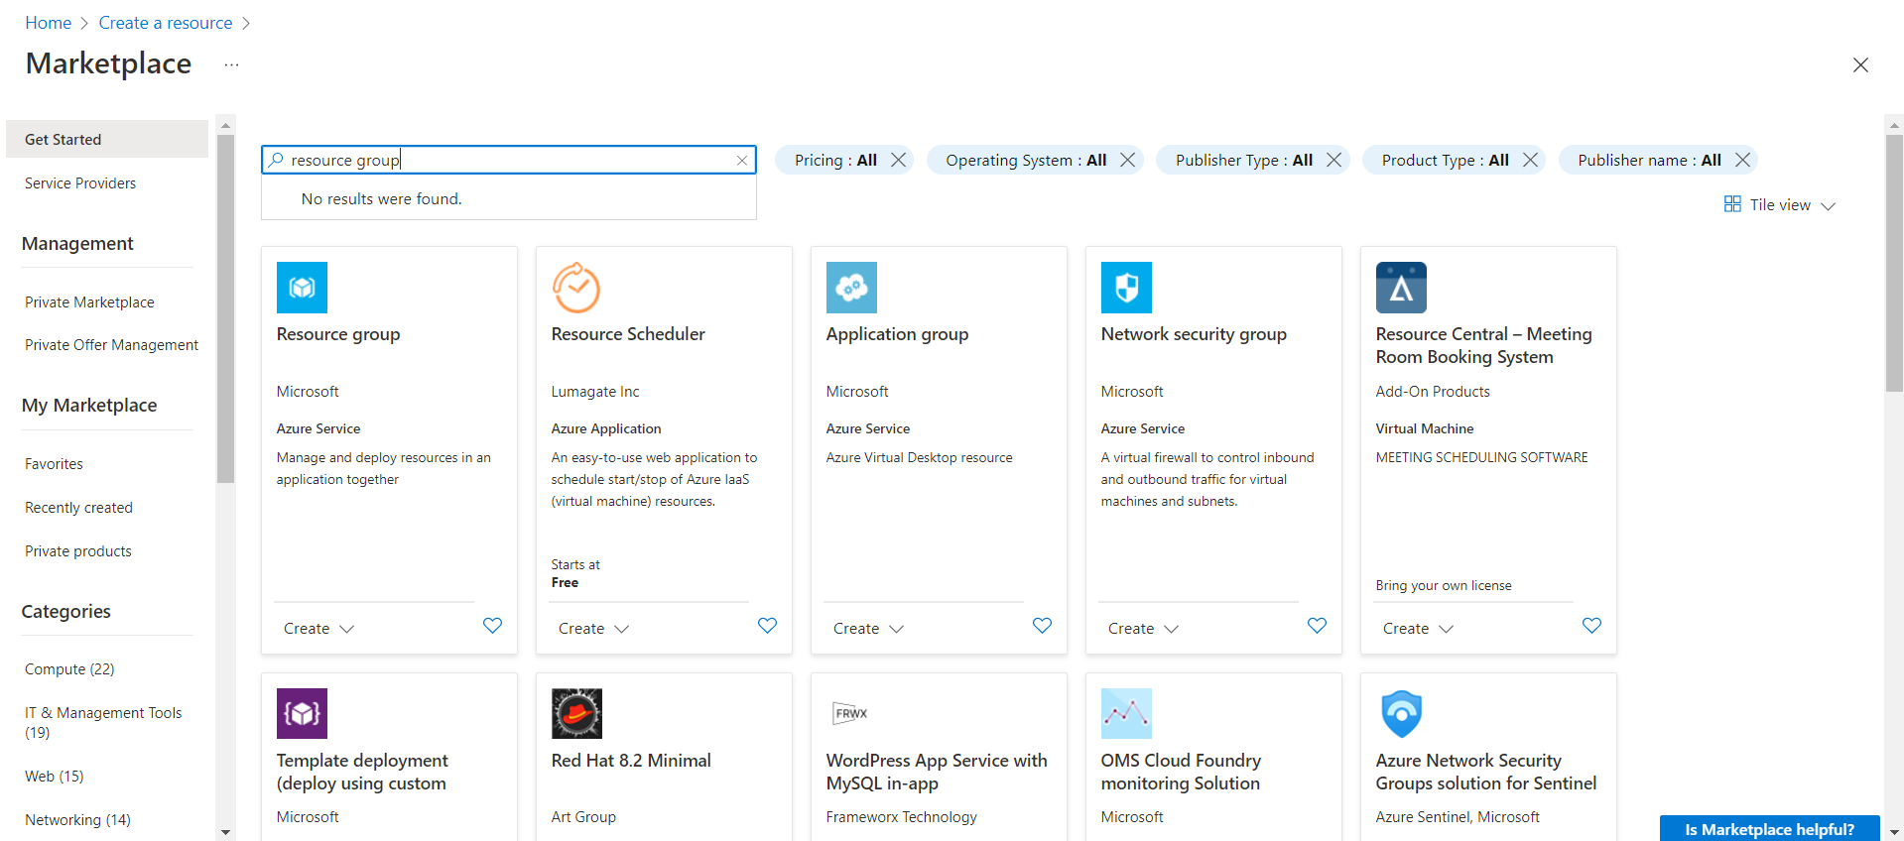

Slide 9
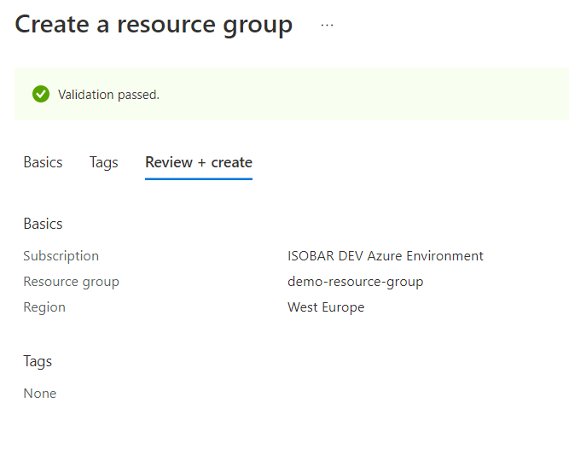
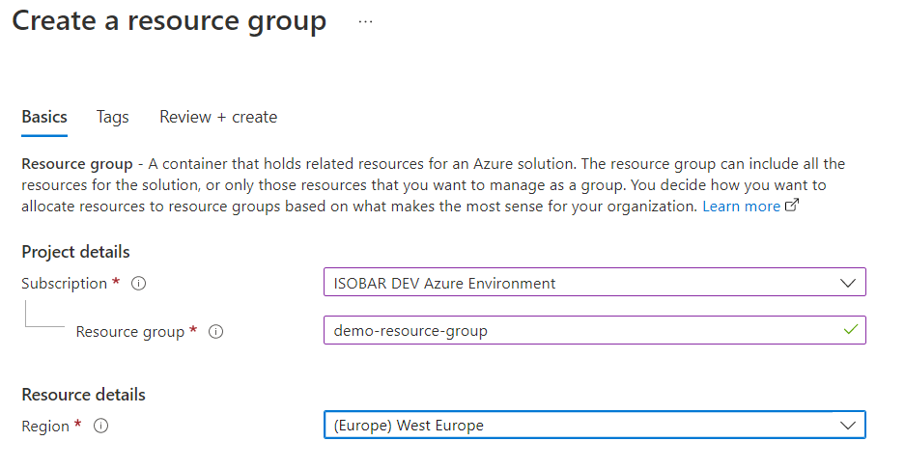
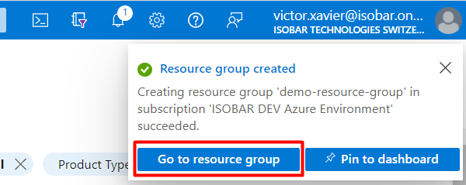

Slide 10
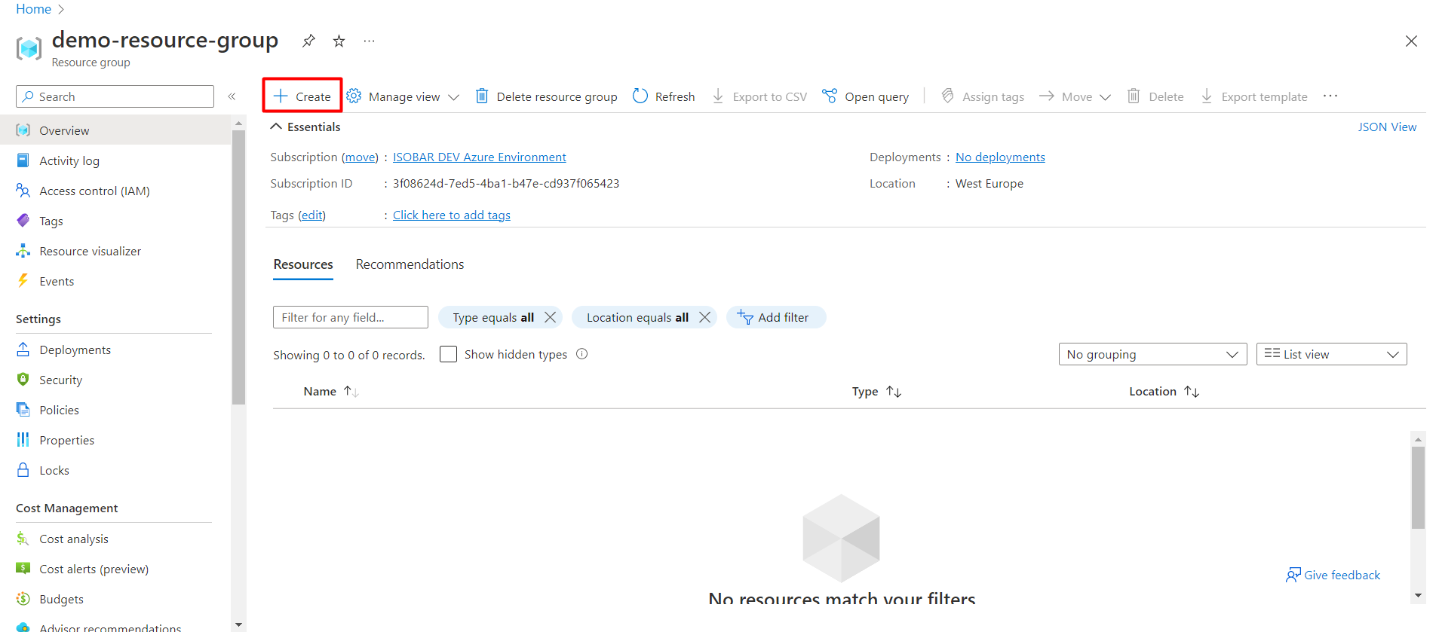

Slide 11
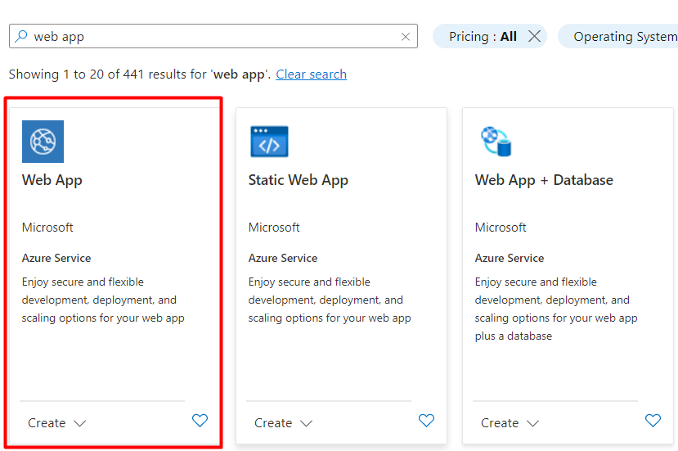

Slide 12
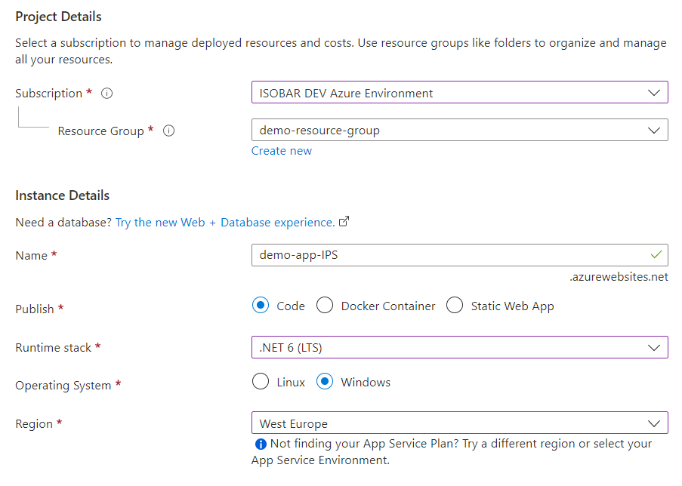
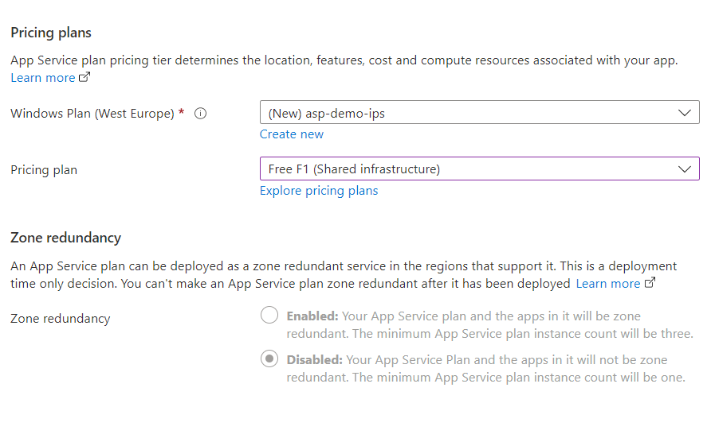

Slide 13
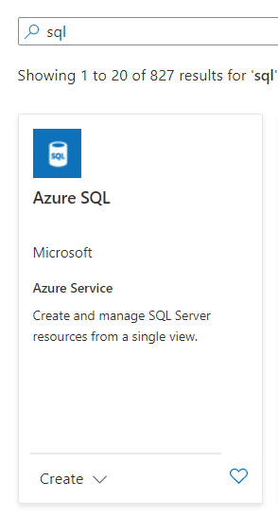


Slide 14
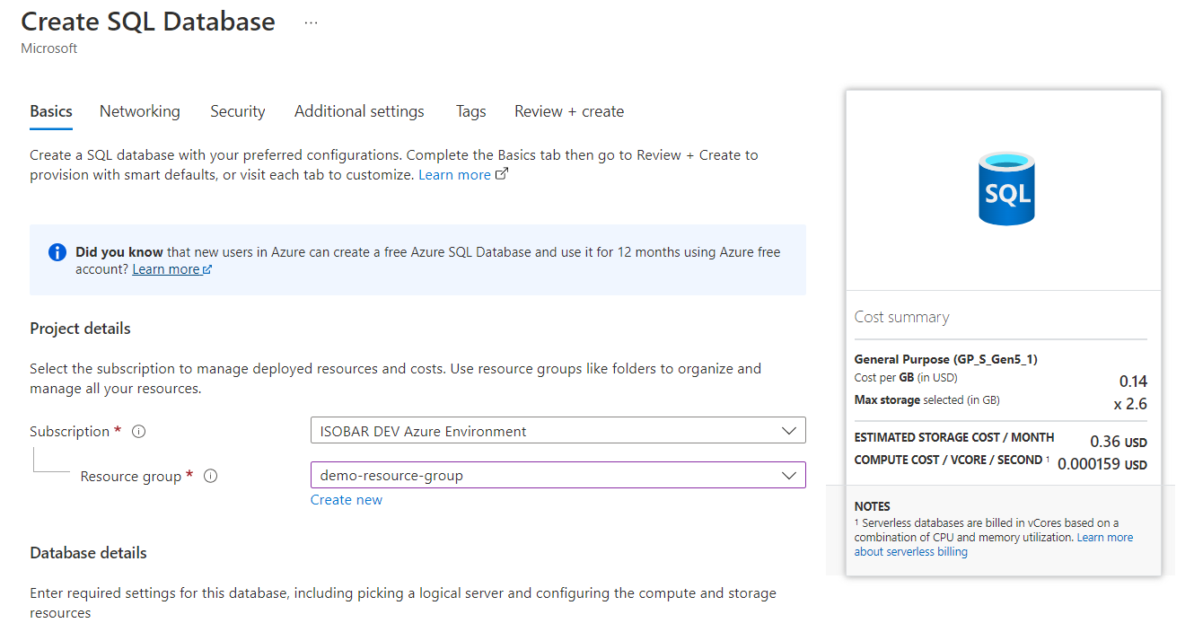
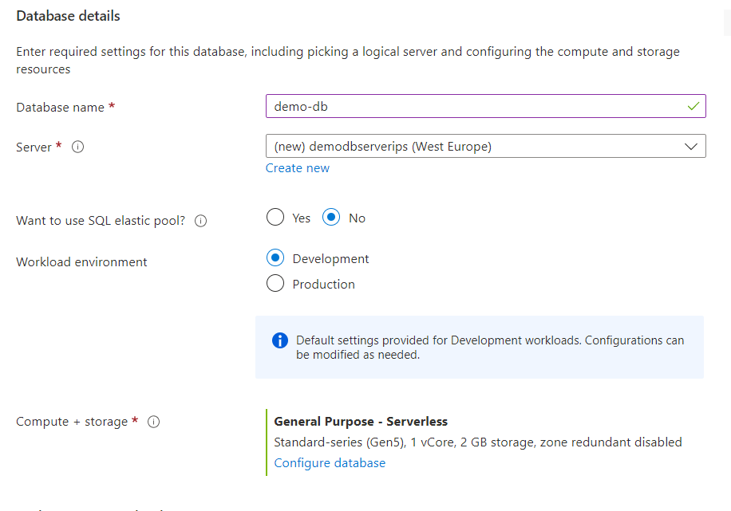


Slide 15
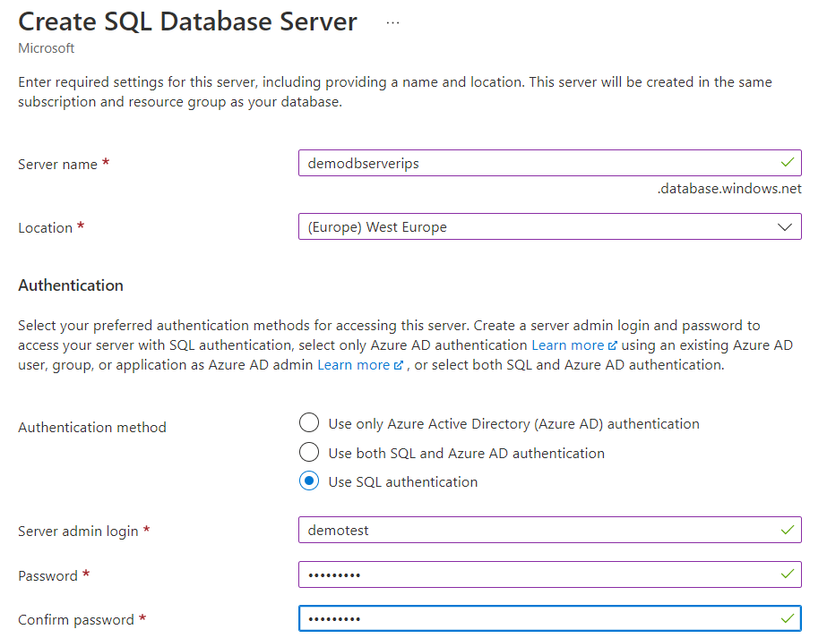

Slide 16
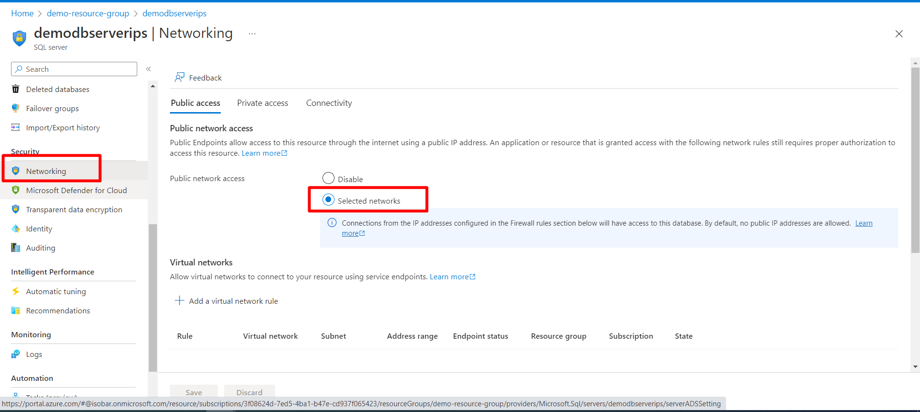
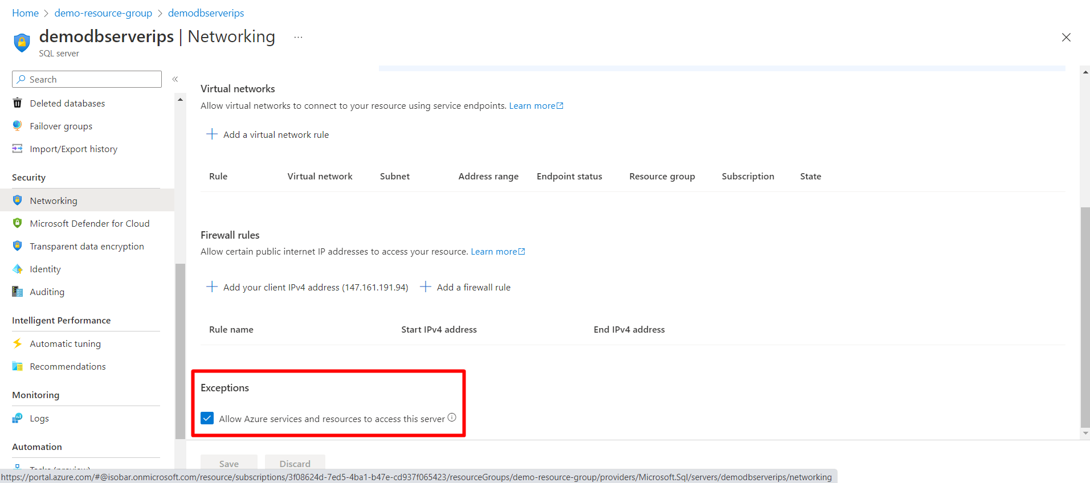

Slide 17
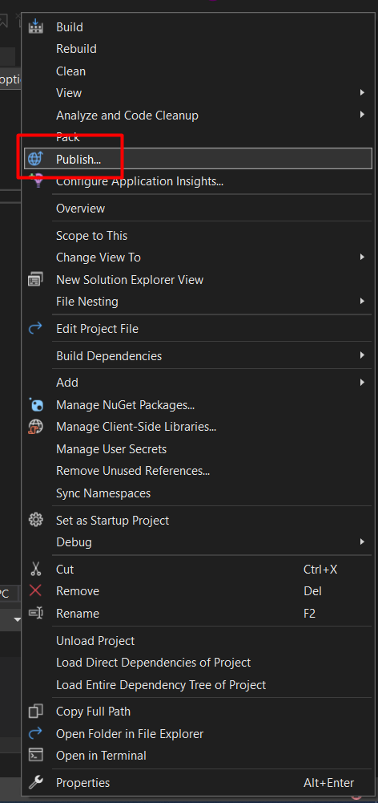
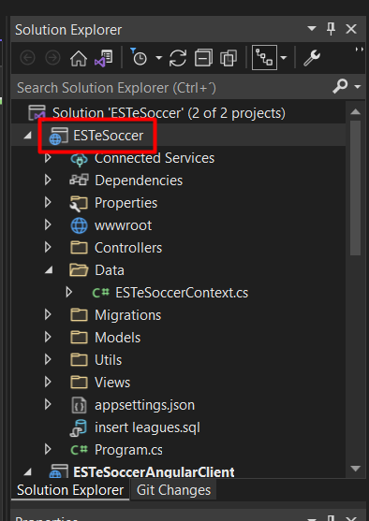

Slide 18
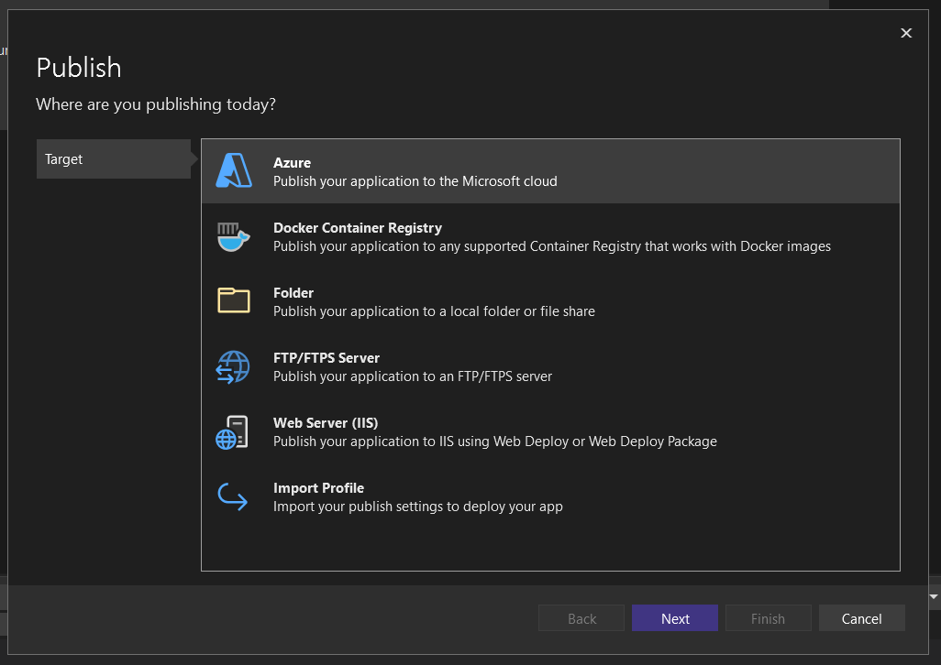

Slide 19
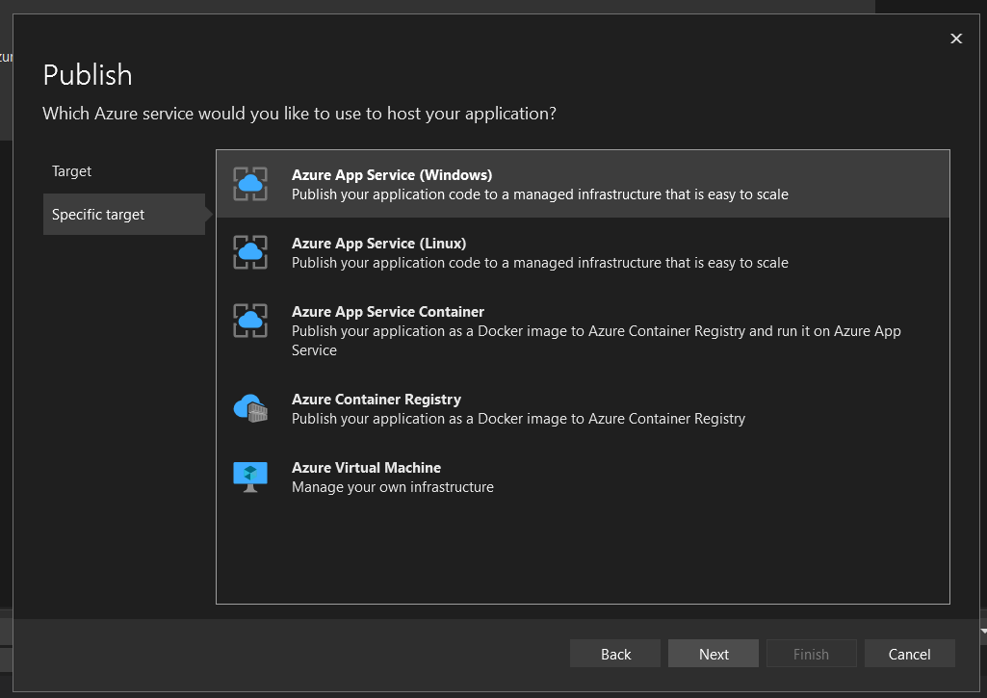

Slide 20
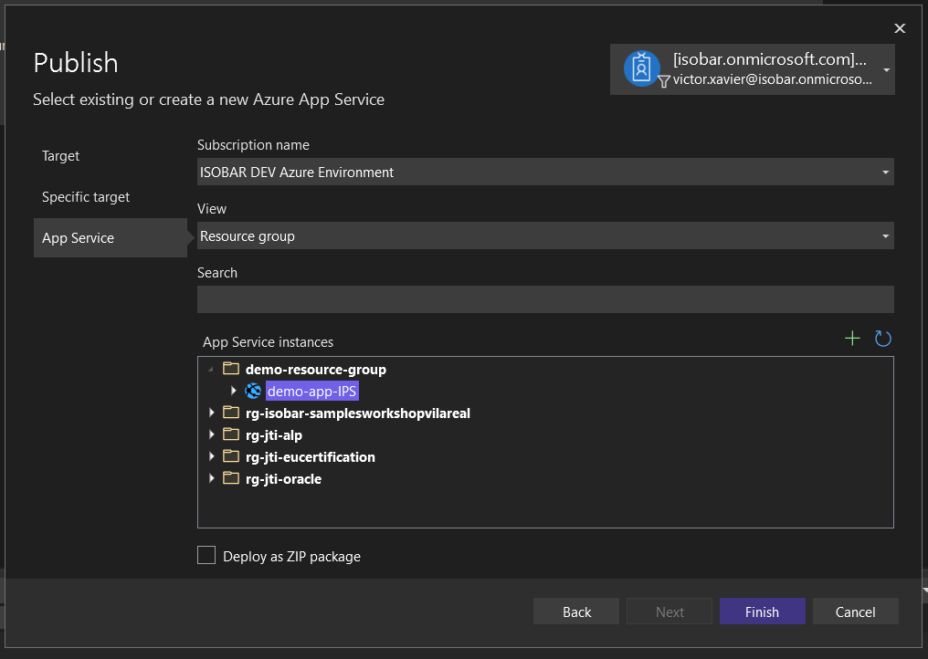

Slide 21
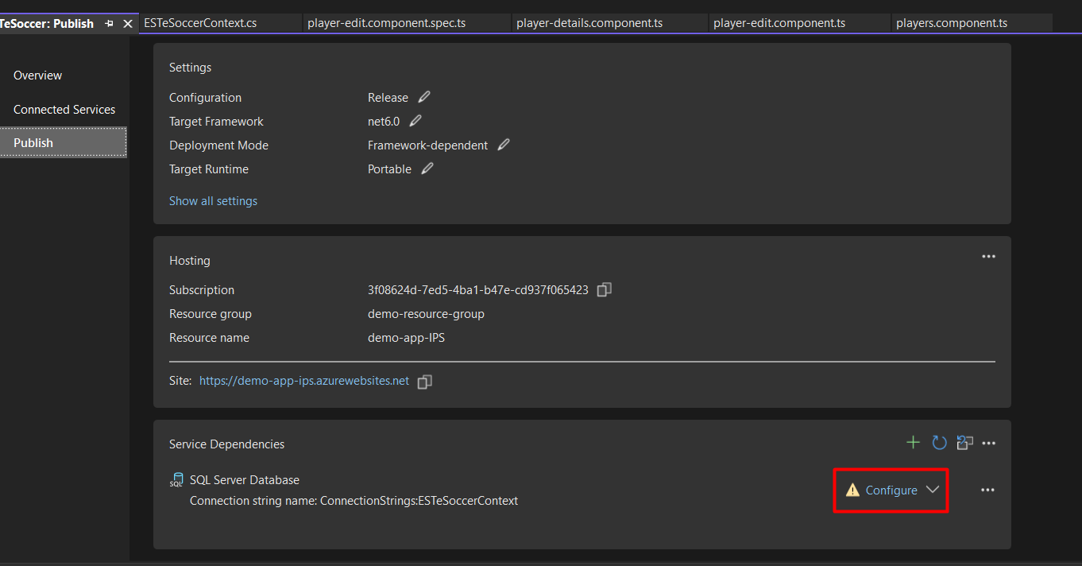

Slide 22
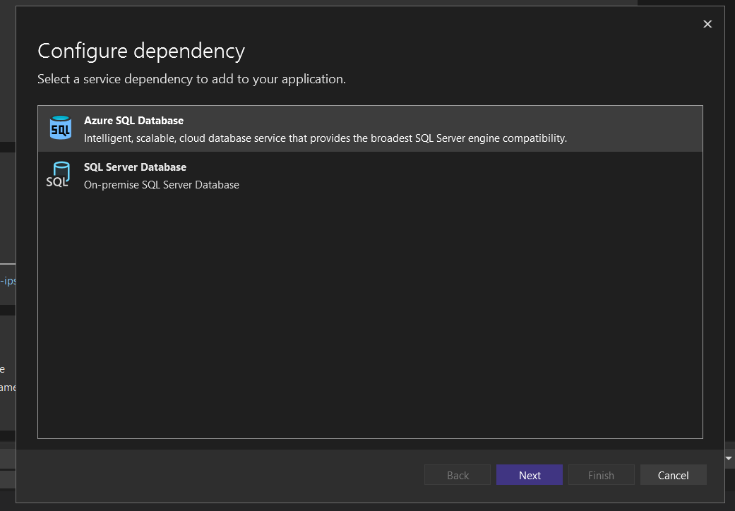

Slide 23
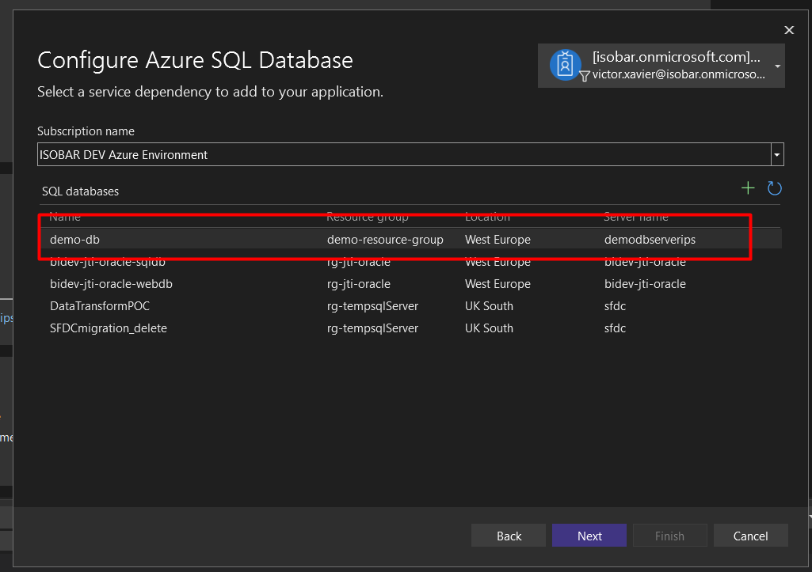

Slide 24
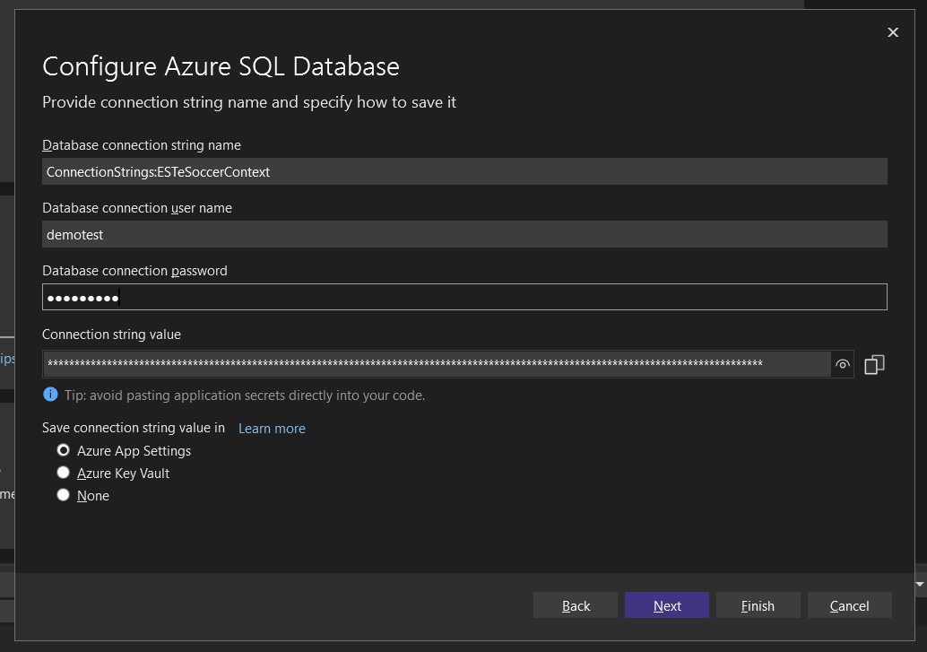

Slide 25
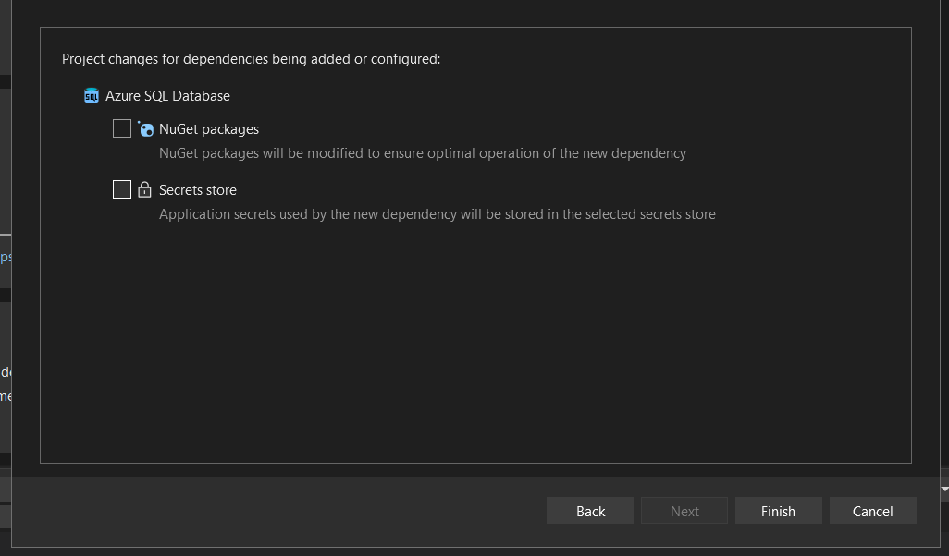

Slide 26
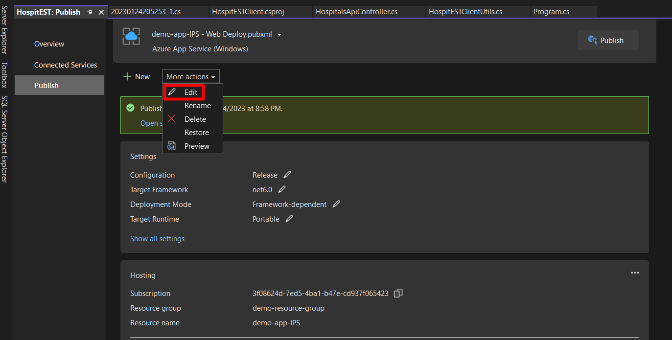

Slide 27
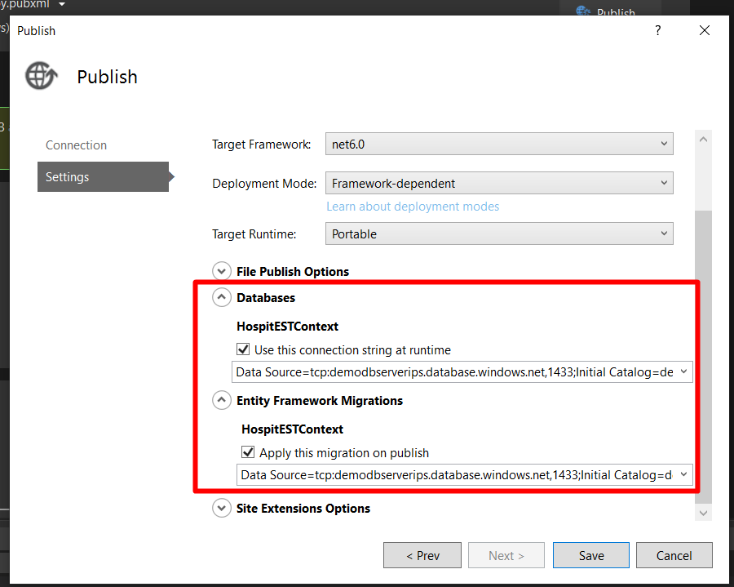

Slide 28

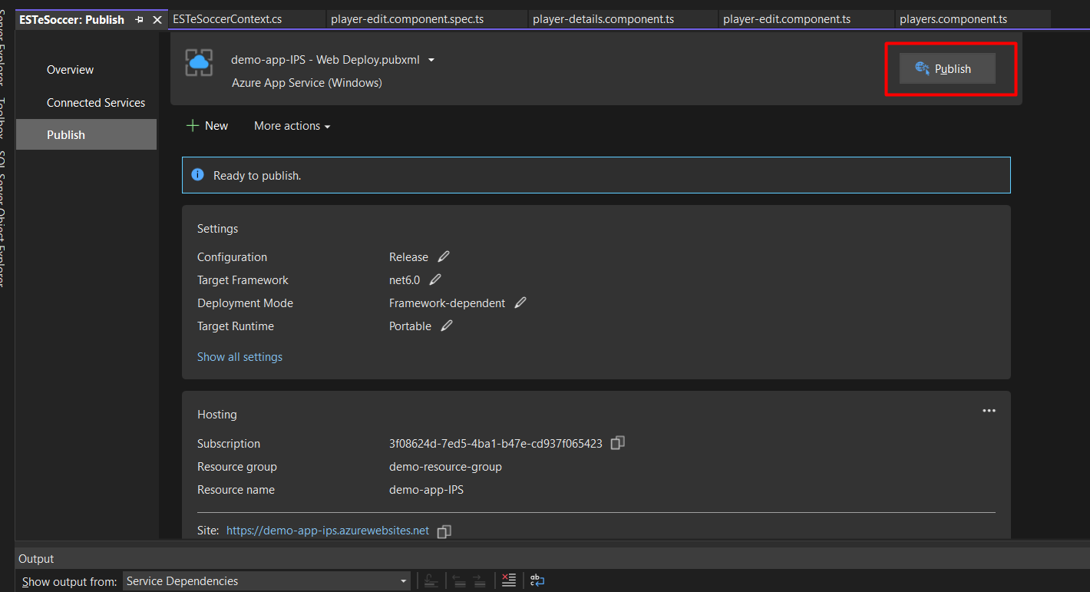

Slide 29
